Slide 1
Lunastustoimitus
Kembaana välillä Äimärautio
Oulun kaupungissa

Slide 2
Lunastamalla voidaan hankkia kiinteää omaisuutta, hankkia pysyvä tai määräaikainen käyttöoikeus, rajoittaa oikeutta kiinteistön käyttämiseen tai lakkauttaa erityinen oikeus
Esityksen sisältö:
Mitä lunastustoimituksessa tehdään?
Mikä on lunastustoimikunta, entä ketkä ovat hankkeen asianosaisia?
Mihin lunastaminen perustuu?
Miten lunastustoimitus etenee?

Slide 3

Mitä lunastustoimituksessa tehdään?
Lunastustoimituksessa:
Määrätään korvaukset lunastetusta omaisuudesta
Tehdään tarpeelliset tilusvaihdot ja yksityisteiden järjestelyt
Muodostetaan kiinteistöt ja merkitään ne kiinteistörekisteriin

Slide 4
Mikä on lunastustoimikunta, entä ketkä ovat hankkeen asianosaisia?
Lunastustoimikunta
Lunastustoimikunta: Maanmittauslaitoksen toimitusinsinööri ja kaksi uskottua miestä
Lunastustoimikunta suorittaa toimituksen ja päättää asioista (mm. korvauksista) toimituskokouksissa
Ennen päätöksiä kuullaan asianosaisia
Asianosaiset
Lunastaja (lunastusluvan saaja, hakija)
Vastaa mahdollisesti vireillä olevan rakennushankkeen toteutuksesta
Vastaa sopimusneuvotteluista
Maksaa korvaukset ja toimituskustannukset
Maanomistajat (joita lunastus koskee)
Mahdollisesti rasite-, vuokra- ym. erityisten oikeuksien haltijat, naapurit jne.

Slide 5
Mihin lunastustoimitus perustuu?
Oikeus lunastamiseen syntyy :
Tietyn vahvistetun suunnitelman, kuten asemakaavan tai maantien tiesuunnitelman myötä
Kohde on asemakaavassa osoitettu liikennealueeksi (LT) ja lunastus tapahtuu asemakaavan mukaisesti
Tiesuunnitelmassa osoitetaan rakentaminen liikennealueella

Slide 6
Lunastustoimituksen eteneminen
Räätälöi sopivaksi ko. toimitukseen.
POISTA TÄMÄ LAATIKKO ESITYKSESTÄ!
Alkukokous > Ennakkohaltuunotto > Maastotyöt > Korvausasiat > Loppukokous
Alkukokous
Maastomittaukset, mahdollinen ennakkohaltuunotto
Jatkokokous/kset (tarpeen mukaan)
Vaatimukset, vastine, arviolausunnot, katselmus
Loppukokous
Korvausten suorittaminen, haltuunotto, muutoksenhakumahdollisuus

Slide 7
Lunastustoimituksen eteneminen
Diat on tehty kahden kokouksen periaatteella. Muokkaa dioja tai selosta kokouksessa tarvittaessa, jos kokouksia on vähemmän tai enemmän.
POISTA TÄMÄ LAATIKKO ESITYKSESTÄ!
Alkukokous > Ennakkohaltuunotto > Maastotyöt > Korvausasiat > Loppukokous
Alkukokous
Käydään läpi lunastusta koskevat yleiset asiat:
Toimituksen kulku pääpiirteissään
Korvausmenettely ja sovellettava lainsäädäntö (laki kiinteän omaisuuden ja erityisten oikeuksien lunastuksesta)
Käsitellään lunastuslupaa, toimitushakemusta, lunastuksen taustalla olevaa hanketta ja sen aikataulua
Esitetään alustava kartta
Tehdään haltuunottokatselmus ja annetaan määräaika ennakko- tai lopullisille korvausvaatimuksille (tarvittaessa)
Käydään läpi puuston käsittelyn eri vaihtoehdot (yhteismyynti, puut jäävät maanomistajalle tai puut lunastetaan), ja annetaan määräaika vaihtoehdon valinnalle (tarvittaessa)
Kerrotaan toimituksen jatkosta

Slide 8
Lunastustoimituksen eteneminen
Alkukokous > Ennakkohaltuunotto > Maastotyöt > Korvausasiat > Loppukokous
Ennakkohaltuunotto
Haltuunotto on toimituksen vaihe, jonka päätteeksi annetaan päätös:
Haltuunotettavasta alueesta ja sillä olevasta omaisuudesta
Haltuunottoajankohdasta
Ennakkokorvauksista, jos niitä on vaadittu
Haltuunottokatselmus ja -luettelo
Ennakkokorvauksen suuruus on likimäärin ¾ lopullisesta korvauksesta
Hakija saa oikeuden ottaa alueen haltuunsa, kun haltuunottokatselmus on julistettu päättyneeksi ja mahdolliset ennakkokorvaukset maksettu
Vrt. säännönmukainen haltuunotto
Jos ennakkohaltuunottoa ei tehdä, omaisuuden haltuunotto tapahtuu toimituksen lopettamisen jälkeen, kun korvaukset on maksettu

Slide 9
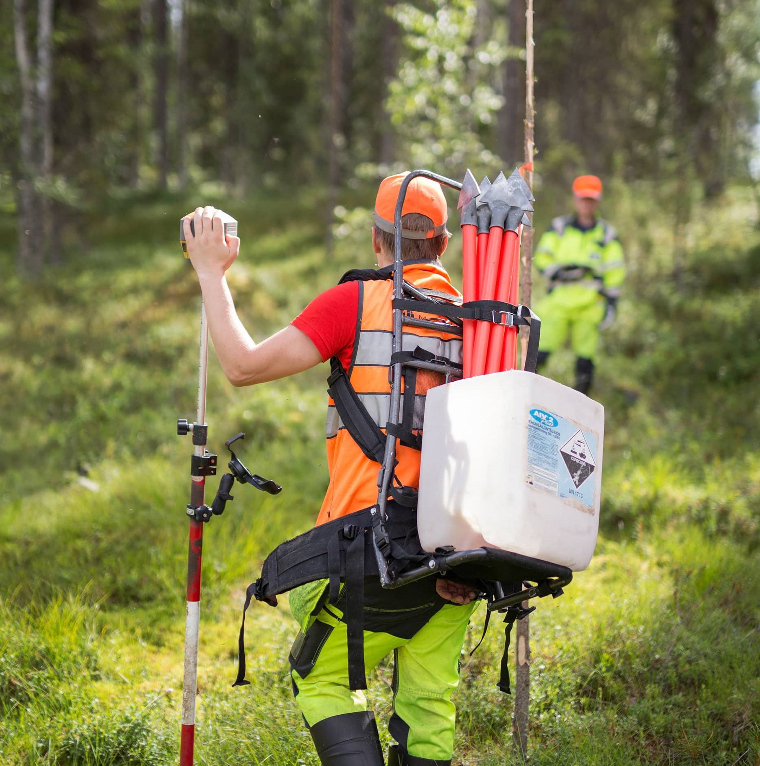
Lunastustoimituksen eteneminen
Alkukokous > Ennakkohaltuunotto > Maastotyöt > Korvausasiat > Loppukokous
Maastotyöt
Lunastettava ja haltuunotettava alue merkitään maastoon tarpeellisilta osin
Mahdolliset töiden alle jäävät rajapyykit mitataan
Omistusoikeudella lunastettavan alueen rajat merkitään maastoon rajamerkeillä
Kadonneiden rajamerkkien osalta suoritetaan rajankäynnit

Slide 10
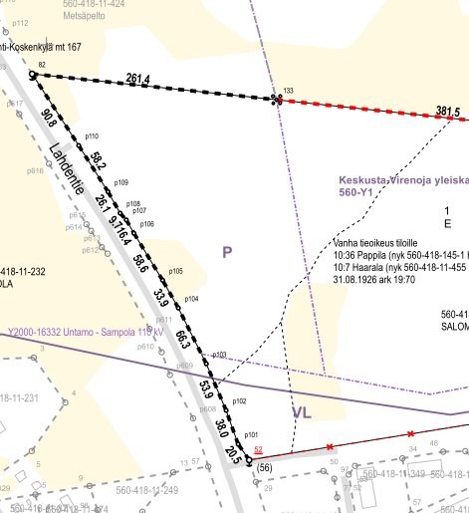
Lunastustoimituksen eteneminen
Alkukokous > Ennakkohaltuunotto > Maastotyöt > Korvausasiat > Loppukokous
Toimituskartta
Maastotöiden perusteella laaditaan toimituskartta, josta ilmenee mm.:
Lunastettava alue ja siihen rajoittuvat kiinteistöt
Korvattavat kohteet
Rasite- ja tieoikeudet
Tehdyt tilusjärjestelyt ja rajankäynnit
Toimituskartta on pohjana määrättäville korvauksille yhdessä haltuunottotietojen kanssa

Slide 11
Lunastustoimituksen eteneminen
Alkukokous > Ennakkohaltuunotto > Maastotyöt > Korvausasiat > Loppukokous
Korvausperiaatteet
Menetysten korvaamisessa lähtökohtana on täyden korvauksen periaate, jolla tarkoitetaan, ettei lunastus muuta kenenkään varallisuusasemaa
Korvaus perustuu kohteen markkina-arvoon
Markkina-arvo määritetään sellaisella luotettavalla menetelmällä, joka johtaa omaisuuden korkeimpaan arvoon
Korvaus voi perustua kohteen markkinoilta saatavan arvon sijaan esim. kohteesta saatavaan tuottoon tai siihen uponneisiin kustannuksiin
Lunastuksen kohteena oleville kiinteistöille korvaukset määrätään viran puolesta, muille vain vaadittaessa
Asianosaisen on kuitenkin hyvä esittää näkemyksensä aiheutuneista haitoista ja vahingoista, sillä lunastustoimikunta ei voi aina havaita kaikkia aiheutuneita menetyksiä
Asianosaiset voivat halutessaan myös sopia korvauksista lunastuksen hakijan kanssa

Slide 12
Lunastustoimituksen eteneminen
Alkukokous > Ennakkohaltuunotto > Maastotyöt > Korvausasiat > Loppukokous
Lunastuskorvaus
Lunastuskorvaus muodostuu kohteen-, haitan ja vahingonkorvauksesta
Kohteenkorvausta määrätään lunastettavasta omaisuudesta
Haitankorvausta voidaan määrätä mm. meluhaitasta taikka maisemamuutoksesta aiheutuneesta kiinteistön arvon alentumisesta
Jos jäljelle jäävälle kiinteistölle aiheutuva haitta on huomattava, lunastus voidaan laajentaa koskemaan myös tätä aluetta, jos maanomistaja tai lunastaja sitä pyytää
Haittoja voidaan poistaa tai vähentää myös tilusjärjestelyllä
Vahingonkorvausta voidaan määrätä mm. sadonmenetyksestä, lunastukseen liittyvän hankkeen takia vahingoittuneesta kaivosta, salaojista
Lunastustoimikunnan määräämiin kohteen- ja haitankorvauksiin lisätään 25 %:n korotus, jolla varmistetaan täyden korvauksen toteutuminen

Slide 13
Lunastustoimituksen eteneminen
Alkukokous > Ennakkohaltuunotto > Maastotyöt > Korvausasiat > Loppukokous
Korvauksista sopiminen
Lunastaja ja asianosainen voivat vapaasti sopia korvauksista
Vastuu sopimuksen oikeudenmukaisuudesta on sopijoilla
Lunastustoimikunta valvoo ainoastaan, ettei kiinnityksenhaltijan oikeutta loukata
Sovittuihin korvauksiin ei lisätä 25 %:n korotusta, ellei siitä ole mainintaa sopimuksessa
Sopimusmuoto
Osapuolten yhdessä laatima sopimus
Vastapuoli hyväksyy toisen vaatimuksen tai tarjouksen
Suullisesti toimituskokouksessa
Kirjallisesti toimituskokouksen ulkopuolella
Huom! Lunastajan tai maanomistajan yksipuolinen ilmoitus ei ole sopimus

Slide 14
Lunastustoimituksen eteneminen
Alkukokous > Ennakkohaltuunotto > Maastotyöt > Korvausasiat > Loppukokous
Oikeudenvalvonta
Asianosaiselle voidaan korvata välttämättömät kustannukset, jotka hänelle ovat aiheutuneet hänen oikeutensa valvomisesta lunastustoimituksessa
Kustannusten määrää arvioitaessa on otettava huomioon ansion menetys, matkakustannukset sekä tarvittavien selvitysten laatu ja laajuus samoin kuin asiamiehen käyttämisen tarve
Korvataan vain vaadittaessa
Kaikista kustannuksista on esitettävä luotettava selvitys viimeistään toimituksen loppukokouksessa

Slide 15
Lunastustoimituksen eteneminen
Alkukokous > Ennakkohaltuunotto > Maastotyöt > Korvausasiat > Loppukokous
Korvausten määrääminen
Korvaukset voivat olla vain rahakorvauksia; eivät esimerkiksi työsuoritteita
Korvaukset ovat kertakorvauksia
Korvaukset määrätään toimituksen lopettamisen tai ennakkohaltuunoton aikaisessa hintatasossa
Jos yleinen hintataso ennakkohaltuunoton jälkeen nousee, maksamatta olevaa korvausta korotetaan kohonneen hintatason verran (ns. indeksikorotus)
Jos toimituksessa on tehty ennakkohaltuunotto, korvauksille maksetaan 6 %:n vuotuinen korko haltuunotosta lukien (pois lukien oikeudenvalvontakorvaukset)

Slide 16
Lunastustoimituksen eteneminen
Alkukokous > Ennakkohaltuunotto > Maastotyöt > Korvausasiat > Loppukokous
Korvausten maksaminen
Lunastajan on maksettava korvaukset 3 kuukauden kuluessa toimituksen päättymisajankohdasta, muuten lunastus raukeaa
Jos maanomistaja valittaa tehdystä korvauspäätöksestä, korvaukset maksetaan siitä huolimatta toimituksessa määrätyn suuruisena
Jos lunastaja valittaa korvauksista, se voi tallettaa riidanalaisen korvauksen osan
Korvaukset maksetaan sille, jolle lunastettava omaisuus tai korvauksen kohde kuuluu korvauksen määräämisen ajankohtana, jollei toimituksessa esitetystä selvityksestä muuta johdu (huomioitava omistajanvaihdostilanteissa)
Korvaus voidaan määrätä talletettavaksi, jos korvauksen saajasta on epäselvyyttä tai koko kiinteistö lunastetaan taikka tallettaminen on tarpeen kiinteistöön kohdistuvan panttioikeuden haltijan oikeuden turvaamiseksi

Slide 17
Lunastustoimituksen eteneminen
Alkukokous > Ennakkohaltuunotto > Maastotyöt > Korvausasiat > Loppukokous
Korvausten verotus
Korvaukset ja korko ovat veronalaista tuloa
Saajan ilmoitettava oma-aloitteisesti verottajalle
Korvausta verotetaan tyypillisesti luovutusvoittona tai maa-/metsätaloustulona
Kohteenkorvauksiin ja yleensä myös haitankorvauksiin sovelletaan säännöstä luovutusvoiton osittaisesta verovapaudesta → hankintameno-olettama 80 %
Poistetusta pihakasvillisuudesta tai –rakenteista maksetut korvaukset ovat kuitenkin verovapaita
Veronalaisen tulon sijaan saadut vahingonkorvaukset ovat veronalaista tuloa
Esimerkiksi korvaus sadon menetyksestä on maatalouden tuloa
Tarvittaessa lisätietoja antaa Verohallinto
www.vero.fi / Syventävät vero-ohjeet / Maanmittaustoimitusten verovaikutuksia

Slide 18
Lunastustoimituksen eteneminen
Alkukokous > Ennakkohaltuunotto > Maastotyöt > Korvausasiat > Loppukokous
Loppukokous
Korvausvaatimusten, vastineen ja maastohavaintojen perusteella lunastustoimikunta laatii lopulliset korvauspäätökset
Loppukokouksessa annetaan lunastuspäätös:
Määritellään lunastettava omaisuus
Määrätään lopulliset korvaukset
Päätetään korvausten maksamisesta
Toimituksessa tehtyihin päätöksiin voi hakea muutosta 30 päivän kuluessa toimituksen päättymisestä. Muutoksenhakuohje lähetetään asianosaisille toimitusasiakirjojen liitteenä.

Slide 19
Lunastustoimituksen eteneminen
Alkukokous > Ennakkohaltuunotto > Maastotyöt > Korvausasiat > Loppukokous
Haltuunotto
Mikäli ennakkohaltuunottoa ei ole tehty, lunastaja saa omaisuuden haltuunsa, kun loppukokous on pidetty ja korvaukset maksettu
Toimituksen päättyminen
Toimitus päättyy viimeistään 14 päivän kuluttua loppukokouksesta. Toimitusasiakirjat ovat saatavilla toimituksen päätyttyä.
Kun toimitus on vireillä, sen perustiedot, vaiheet ja asiakirjat löytyvät Maanmittauslaitoksen Asiointipalvelusta https://www.maanmittauslaitos.fi/asioi-verkossa/asiointipalvelu-henkiloasiakkaille
Päätösten lainvoimaisuuden ja korvausten maksamisen jälkeen:
Toimituksesta tehdään merkinnät kiinteistörekisteriin ➔ Lunastus katsotaan päättyneeksi
Lunastetut alueet vähennetään kiinteistöjen pinta-aloista

Slide 20

Tunnemme Maan – turvaamme tulevaisuutta

